Slide 1
SVJETSKI DAN ŠEĆERNE BOLESTI
Dora Elez,8.f

Slide 2
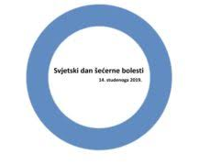
SVJETSKI DAN ŠEĆERNE BOLESTI
Svjetski dan dijabetesa je globalna kampanja podizanja svijesti koja se fokusira na dijabetes melitus
održava se svake godine 14.11
sam taj dan obilježava rođendan Fredericka Bantinga koji je zajedno s Johnom Macleodomom i Charlesom Bestom prvi osmislio ideju koja je dovela do otkrića inzulina 1922.
Svjetski dan dijabetesa pokrenuli su 1991. Međunarodna dijabetička federacija i Svjetska zdravstvena organizacija (WHO) zbog porasta dijabetesa diljem svijeta

Slide 3
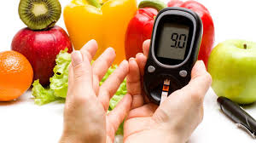
OPĆENITO O DIJABETESU
Šećerna bolest ili dijabetes (diabetes mellitus) je kronična bolest u kojoj su razine glukoze (šećera) u krvi povišene
jedan od vodećih javnozdravstvenih problema i globalna epidemija suvremenog društva uzrokovana promjenama načina života povezanog sa smanjenjem tjelesne aktivnosti, konzumiranjem visokokalorične hrane i porastom učestalosti debljine
postoje dva osnovna tipa dijabetesa:tip 1 kada gušterača ne proizvodi inzulin te tip 2 kada je učinak proizvedenog inzulina smanjen
Tip 2 je najčešći oblik dijabetesa(čak 90% ljudi koji ma je dijagnoziran dijabetes), to se najčešće otkrije u starijoj dobi, a tip 1 se otkriva kod djece i mlađih osoba
Tip 2- kada nastaje komplikacijama na drugim organima
. Tip 1- nastaje zbog poremećaja imunološkog sustava koji stvara antitijela koje uništavaju vlastite stanice gušterače

Slide 4
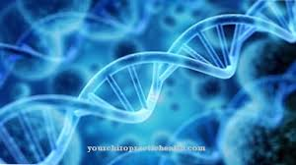
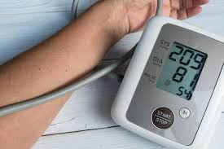
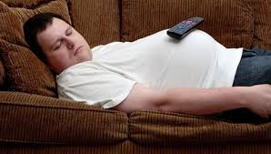
RIZIČNI ČImBENICI
Tip 1: - genetski čimbenici
. - okolišni čimbenici
- starija dob žene u vrijeme porođaja
- izlaganje nekim virusnim infekcijama
Tip 2: - pozitivna obiteljska anamneza (srodnici prvog stupnja oboljeli od šećerne bolesti)
- starija dob(40. i više)
- pretilost
. - visoki krvni tlak
- tjelesna neaktivnosti, itd.

Slide 5
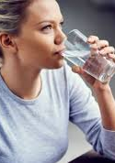
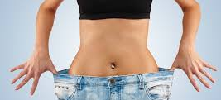

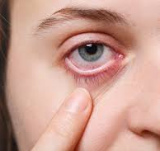
SIMPTOMI ŠEĆERNE BOLESTI
prekomjerna žeđ
učestalo mokrenje
neobjašnjivi gubitak tjelesne težine
umor i iscrpljenost
jaka glad
mutni vid
nedostatak koncentracije
suha koža
rane koje sporo zacjeljuju
češće infekcije nego obično
trnci u stopalima

Slide 6
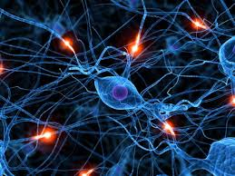
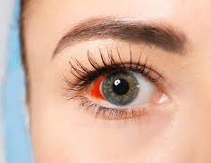
KOMPLIKACIJE ŠEĆERNE BOLESTI
promjene na krvnim žilama koje mogu uzrokovati srčani ili moždani udar
zatajenje bubrega
oštećenja živaca
oštećenja malih krvnih žila u oku

Slide 7



LIJEČENJE DIJABETESA
osim terapije lijekovima, obavezne su dijetetske mjere (izbjegavanje hrane bogate jednostavnim šećerima i hrane sa zasićenim masnim kiselinama, smanjenje konzumacije alkohola)
redovita tjelesna aktivnost najmanje 30 minuta dnevno
održavanje tjelesne težine u poželjnim vrijednostima
prestanak pušenja
redovite kontrole u svrhu ranog otkrivanja mogućih komplikacija

Slide 8
IZVORI
https://www.google.com/url?sa=t&source=web&rct=j&url=https://www.zzjzdnz.hr/zdravlje/kardiovaskularno-zdravlje/524&ved=2ahUKEwjqtKeVzq71AhVfgv0HHV54DUwQFnoECAcQAQ&usg=AOvVaw3Gj6jaLEDZCiB-2w2gSzdI
https://www.google.com/url?sa=t&source=web&rct=j&url=https://www.plivazdravlje.hr/aktualno/clanak/16248/Simptomi-i-dijagnoza-secerne-bolesti.html&ved=2ahUKEwjqtKeVzq71AhVfgv0HHV54DUwQFnoECAwQAQ&usg=AOvVaw1nOJyTXOztWl19VqBDl5sp
https://www.google.com/url?sa=t&source=web&rct=j&url=https://hr.wikipedia.org/wiki/%25C5%25A0e%25C4%2587erna_bolest&ved=2ahUKEwjqtKeVzq71AhVfgv0HHV54DUwQFnoECDAQAQ&usg=AOvVaw2dn1iAdMZV5Ms1i6bfZ7YE

Slide 9


